Slide 1


Nuevo paradigma en
el tratamiento del
Infarto Agudo de Miocardio
Dr. Pedro Zangroniz
Jefe Servicio de Hemodinamia y Cardiología Intervencionista
Hospital Provincial del Centenario
Docente Facultad Ciencias Médicas U.N.R.
www.hemodinamiahpc.com.ar

Slide 2

Nombre del Disertante: Pedro Zangroniz
No tengo conflictos de intereses que declarar

Slide 3
Nuevo paradigma en el tratamiento del infarto agudo de miocardio
Paradigma: proviene del griego παράδειγμα (parádeigma)
Definición: En un sentido amplio, se refiere a una teoría o conjunto de teorías que sirve de modelo a seguir para resolver problemas o situaciones determinadas que se planteen.
«Ejemplo o modelo a seguir»
UNIVERSIDAD NACIONAL DE ROSARIO

Slide 4
Infarto Agudo de Miocardio Aspectos Históricos
UNIVERSIDAD NACIONAL DE ROSARIO

Slide 5
Evolución de la Mortalidad
35
35
30
25
ETAPA DE DISMINUCION DE LA MUERTE ARRITMICA
20
Mortalidad %
ETAPA DE LA REPERFUSION
15
15
10
10
5
7
0
Pre U.C.C.
(50s)
U.C.C.
(60s)
Reperfusión
(80s)
ICPP
(2000s)

Slide 6
Métodos para lograr la reperfusión
Tratamiento trombolítico I.V.
Intervencionismo coronario percutáneo
UNIVERSIDAD NACIONAL DE ROSARIO

Slide 7
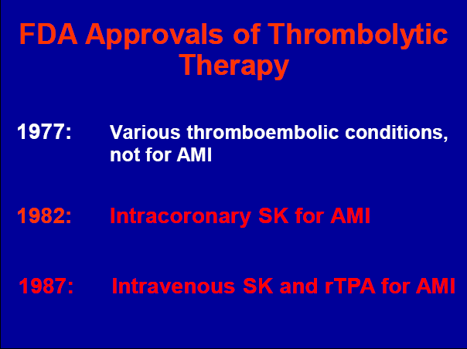
Infarto Agudo de Miocardio Aspectos Históricos
Gruppo Italiano per lo Studio della Streptochinasi nell’Infarto Miocardico (GISSI). Effectiveness of intravenous thrombolytic treatment in acute myocardial infarction. Lancet 1986;1:397–402

Slide 8
¿ COMO REPERFUNDIR ?
TRATAMIENTO TROMBOLITICO
INTERVENCIONISMO CORONARIO PERCUTANEO

Slide 9
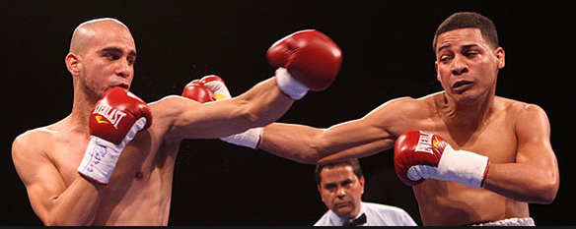
Métodos para lograr la reperfusión (Década del 90)
TRATAMIENTO TROMBOLITICO I.V.
ANGIOPLASTIA CORONARIA
Angioplastia
Trombolíticos
UNIVERSIDAD NACIONAL DE ROSARIO

Slide 10
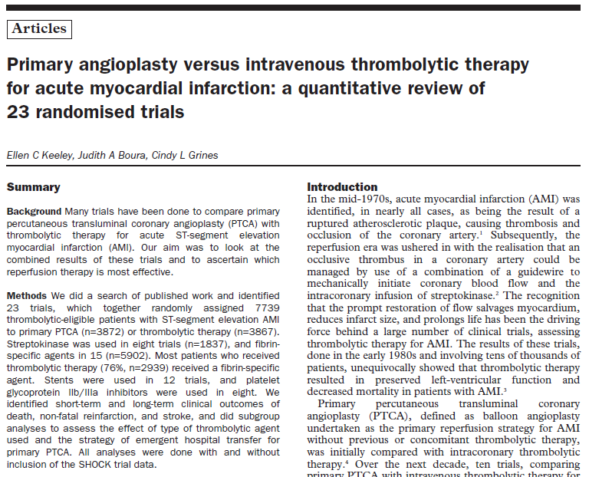
Metaanálisis de 23 estudios randomizados
The Lancet Volume 361, No. 9351, p13–20, 4 January 2003
UNIVERSIDAD NACIONAL DE ROSARIO

Slide 11
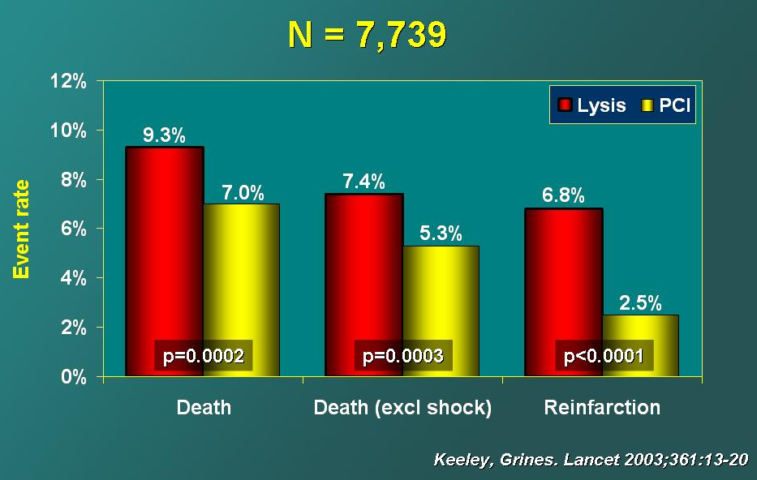
23 Estudios randomizados de ICPp vs. T.B.L.

Slide 12
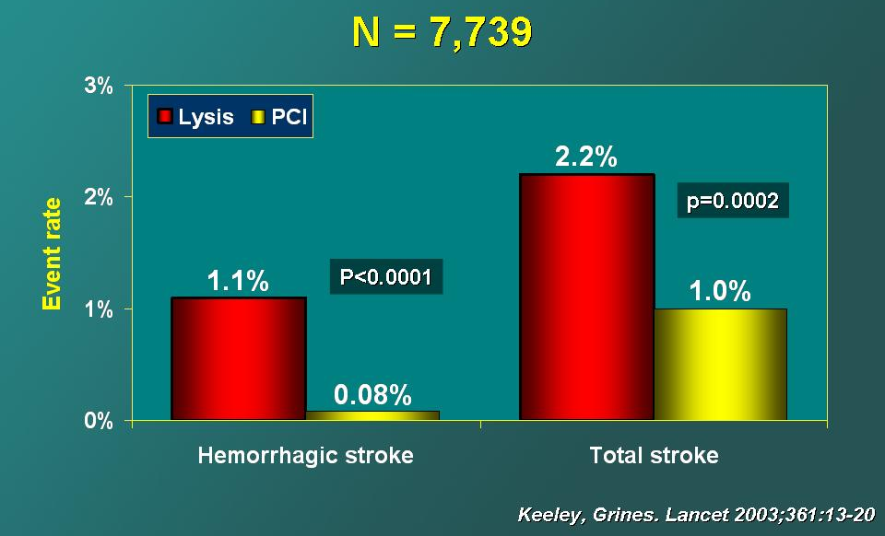
23 Estudios randomizados de ICPp vs. T.B.L.

Slide 13

Métodos para lograr la Reperfusión (Década del 2000)
Angioplastia
Trombolíticos
UNIVERSIDAD NACIONAL DE ROSARIO

Slide 14
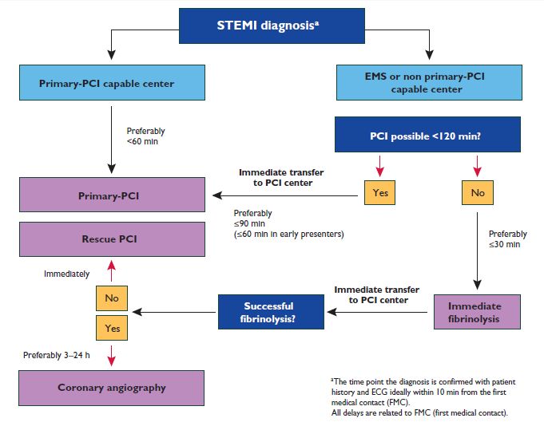
Diagnóstico de IAMCEST
Centro capaz de ICPP
SEM o Centro
no capaz de ICPP
Preferiblemente
en < 60 min
ICPP posible < 120 minutos
Transferencia inmediata a centro ICP
ICP Primaria
Preferible
< 90 min
(< 60 en present. tempranas)
ICP Rescate
Preferible
< 10 min
Inmediatamente
Transferencia inmediata a centro ICP
Fibrinolisis exitosa ?
Fibrinolisis inmediata
Preferible 2-24 hs
Angiografía coronaria
E.S.C. Guidelines August 2017

Slide 15

Cambio de paradigma
Viejo Paradigma
Rápida
Completa
Sostenida
REPERFUSION
IAMCEST
T.B.L.
vs.
I.C.P.

Slide 16
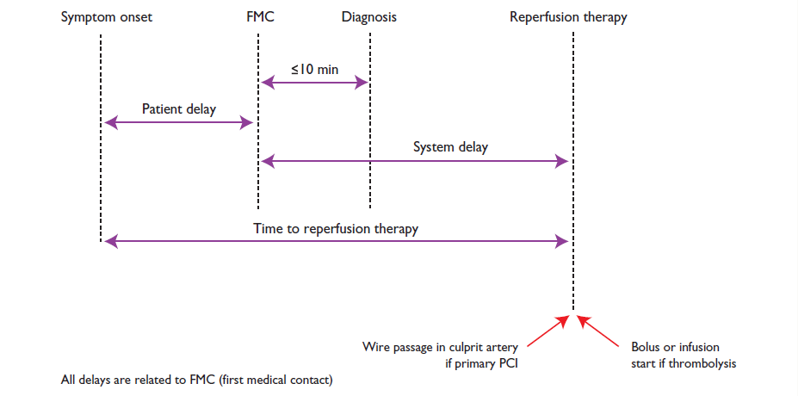
Componentes de la demora en el IAMCEST
Viejo Paradigma
Comienzo síntomas
P.C.M
Diagnóstico
Terapia de reperfusión
Demora del paciente
Demora del sistema
Tiempo a la Terapia de reperfusión
Guía en la arteria culpable
si va a ICPP
Infusión
si va a T.B.L

Slide 17

Cambio de paradigma
Nuevo Paradigma
Viejo Paradigma
Atención Pre-hosp
Incrementar el número de pacientes que acceden a la reperfusión, con cualquier método, en tiempos adecuados
Rápida
Completa
Sostenida
REPERFUSION
IAMCEST
Red
T.B.L.
vs.
I.C.P.
Traslado

Slide 18
Componentes de la demora en el IAMCEST
Nuevo Paradigma
Comienzo síntomas
P.C.M
Diagnóstico
Terapia de reperfusión
Demora del paciente
Demora del sistema
Tiempo a la Terapia de reperfusión
Guía en la arteria culpable
si va a ICPP
Infusión
si va a T.B.L

Slide 19
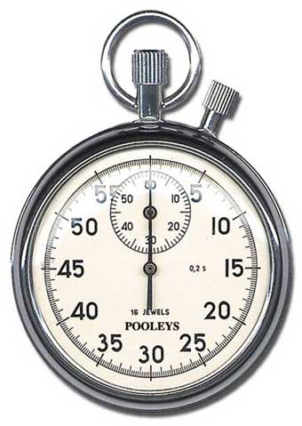
Tiempo es músculo
100
80
D
60
Mortality Reduction (%)
C
Reducción dela mortalidad (%)
40
20
B
A
Extent of
Myocardial Salvage
0
0
4
8
12
16
20
24
Time From Symptom Onset to Reperfusion Therapy, h
Tiempo desde el comienzo de síntomas a la reperfusión (%)
Período Tiempo-dependiente crítico
Objetivo: salvar miocardio
Período Tiempo-independiente
Objetivo: abrir arteria relacionada
Critical Time-dependent Period
Goal: Myocardial Salvage
Time-independent Period
Goal: Open Infarct-Related Artery
Gersh BJ, et al. JAMA. 2005;293:979

Slide 20
Cambio de paradigma
Nuevo Paradigma
Viejo Paradigma
Atención Pre-hosp
Rápida
Completa
Sostenida
REPERFUSION
IAMCEST
Red
T.B.L.
vs.
I.C.P.
Traslado

Slide 21

Nuevo Paradigma Atención Prehospitalaria
Diagnóstico precoz del IAM
Cuidados médicos y tratamiento farmacológico inmediato
Estrategia de derivación para lograr la reperfusión (Redes y traslado)

Slide 22
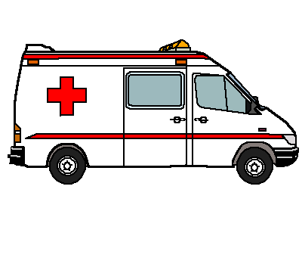
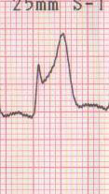


Nuevo Paradigma Atención Prehospitalaria
Diagnóstico precoz
PCM
≤ 10 min

Slide 23
Nuevo Paradigma Atención Prehospitalaria
Cuidados médicos y tratamiento farmacológico inmediato

Slide 24
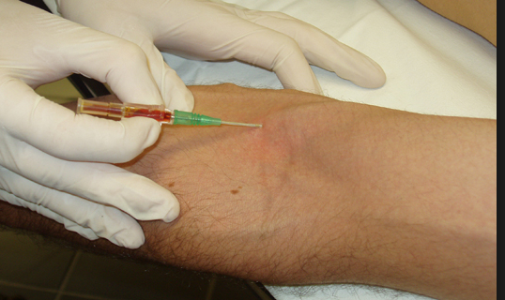
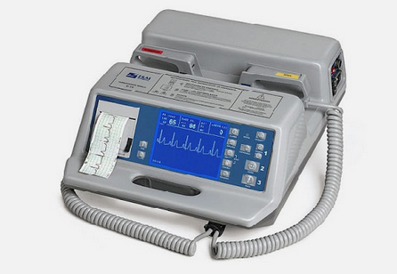
Nuevo Paradigma Atención Prehospitalaria
Cuidados médicos y tratamiento farmacológico inmediato
Monitoreo continuo de de manera inmediata
Disponibilidad de cardiodefibrilador
Vía periférica inmediata

Slide 25
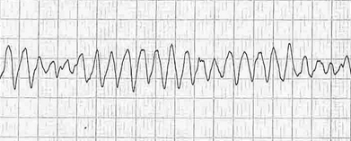
Nuevo Paradigma Atención Prehospitalaria
Cuidados médicos y tratamiento farmacológico inmediato
Objetivo: disminuir la muerte arrítmica

Slide 26
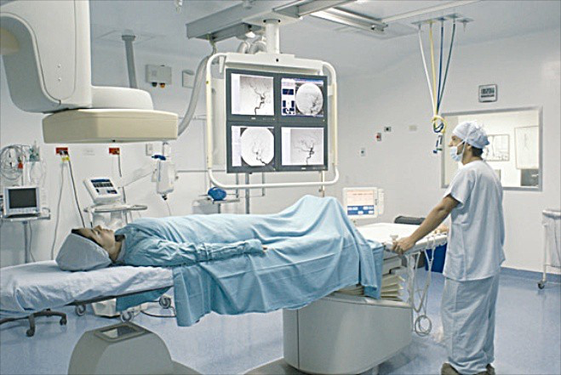
Nuevo Paradigma Atención Prehospitalaria
Lo ideal
≤ 10 min
Hemodinamia
La ambulancia debe ser lugar de diagnóstico inicial y comienzo de tratamiento y no solo responsable de traslado

Slide 27
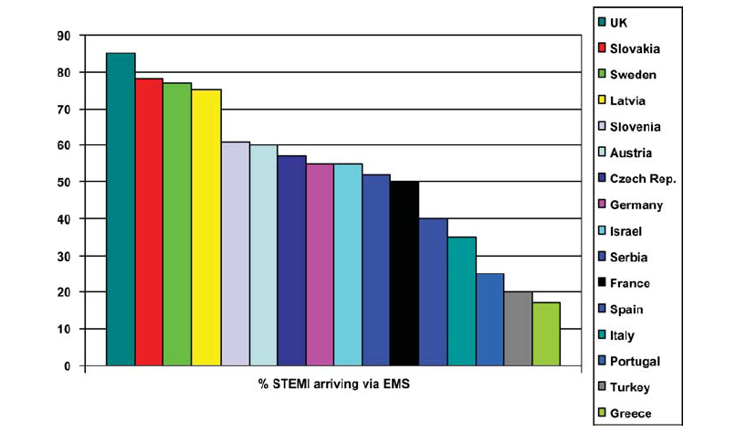
Porcentaje de pacientes con IAMCEST que arriban a un Hospital llevados por S.E.M.
Argentina: solo un 20% de pacientes son llevados por un SEM

Slide 28
Activación de Hemodinamia desde la ambulancia
Paramédicos entrenados para interpretar ECG
(si criterios IAMCEST (+) paciente transferido a ICP)
VS
Paramédicos no entrenados para interpretar ECG
(paciente transferido a la Guardia más cercana)
Le May M, et al. JACC 2012; 60:1223

Slide 29
Activación de Hemodinamia desde la ambulancia
Al 99% de los pacientes se les realizó CCG en ambos grupos.
A más del 90% de los pacientes se les realizó ICP en ambos grupos.
TIMI 3 post ICP: 90% en ambos grupos.
Comienzo de los síntomas al balón: 159 min vs 231 min, p<0.0001
Tiempo puerta balón: 66 min vs 117 min, p<0.0001
Mortalidad a 6 meses
Le May M, et al. JACC 2012; 60:1223

Slide 30
Nuevo Paradigma Atención Prehospitalaria
Estrategia de derivación para lograr la reperfusión (Redes y traslado)
Recomendaciones | Clase | Nivel
Se recomienda que el manejo pre hospi-talario de los pacientes con IAMCEST esté basado en redes regionales diseñadas para administrar la terapia de reperfusión de forma rápida y eficaz, intentando que la ICP primaria esté disponible para el mayor número de pacientes posible. | I | B
2017 ESC Guidelines for the management of AMI in patients presenting with↑ST

Slide 31
Nuevo Paradigma Atención Prehospitalaria
Estrategia de derivación para lograr la reperfusión (Redes y traslado)
Recomendaciones | Clase | Nivel
Se recomienda que los centros con capacidad para ICP trabajen 24/7 y puedan realizar la ICP sin demora. | I | B
2017 ESC Guidelines for the management of AMI in patients presenting with↑ST

Slide 32
Nuevo Paradigma Atención Prehospitalaria
Estrategia de derivación para lograr la reperfusión (Redes y traslado)
Recomendaciones | Clase | Nivel
Se recomienda que los pacientes que sean transferidos a un centro con capacidad ICP bypaseen la Guardia y la UCC y se trans- fieran directamente a la Sala de HIA. | I | B
2017 ESC Guidelines for the management of AMI in patients presenting with↑ST

Slide 33

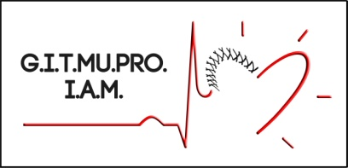
RED DE HOSPITALES PUBLICOS DE ROSARIO GRUPO GITMUPRO - IAM
Grupo Integrado de Trabajo
MUnicipal y PROvincial
para el tratamiento del IAM
Dr. Pedro Daniel Zangroniz
www.hemodinamiahpc.com.ar

Slide 34


CÓDIGO INFARTO ROSARIO. IMPACTO DE UN MODELO EN RED INTEGRADA EN LA SALUD PÚBLICA.
Objetivo
Generar un sistema en Red Integrada entre los Hospitales Públicos de Rosario para lograr que TODOS o por lo menos la gran mayoría de los pacientes con IAMCEST accedan a la mejor estrategia de reperfusión disponible (ICPP).

Slide 35
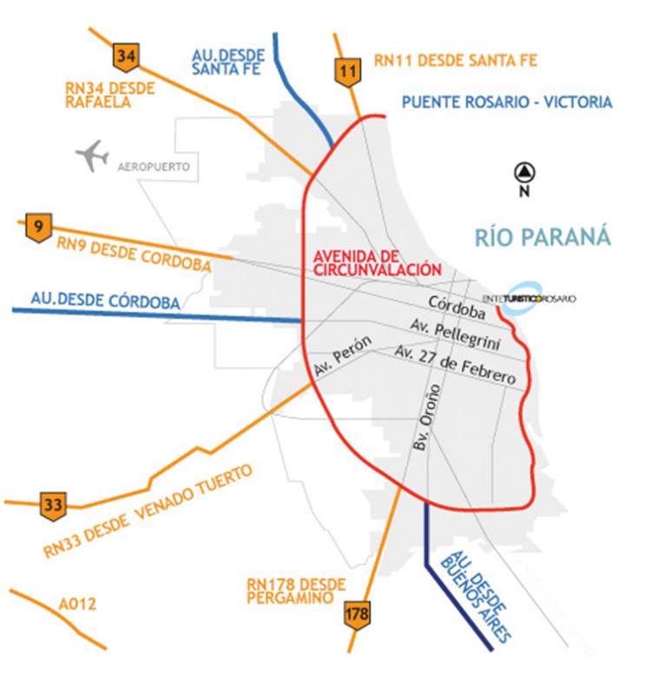
CÓDIGO INFARTO ROSARIO. IMPACTO DE UN MODELO EN RED INTEGRADA EN LA SALUD PÚBLICA.
ROSARIO y sus alrededores
El gran Rosario tiene una población de 1.268.294 y de ellos, cerca de 400.000 (+ del 30%) no posee cobertura social

Slide 36
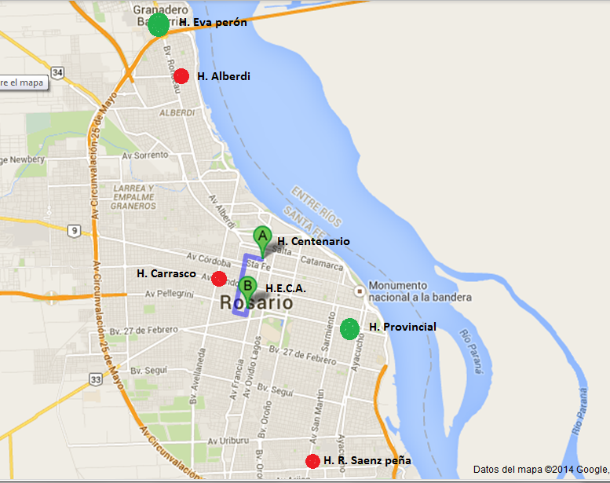

HOSPITALES PUBLICOS DE ROSARIO
50 Centros de Salud Municipales
35 Centros de Salud Provinciales
Policlínico S. Martín
C
H. Gamen

Slide 37
CÓDIGO INFARTO ROSARIO. IMPACTO DE UN MODELO EN RED INTEGRADA EN LA SALUD PÚBLICA.
Características de la Red
En septiembre de 2014 se creó la red de IAM llamada GITMUPRO-IAM.
Se realizaron reuniones mensuales (Hospitales, SIES, Secretaria de Salud Pública de la M. de Rosario y del Ministerio de Salud de la P. de Santa Fe.
Se reforzó en su aplicación el concepto de “Código Infarto = Código Rojo”.
Se redactó un protocolo de trabajo.
Se realizó capacitación de manera continua al PCM: médicos de guardia externa, médicos de ambulancia, estudiantes del último año, PFO y medicatos.

Slide 38
CÓDIGO INFARTO ROSARIO. IMPACTO DE UN MODELO EN RED INTEGRADA EN LA SALUD PÚBLICA.
Características de la Red
Se adoptó el compromiso de disponibilidad de camas permanentes. (UCO en HIA)
Se registraron todos los datos (especialmente los tiempos) en una base de datos prospectiva.
Se generó un feedback de información con el hospital derivante post ICPP vía mail.
Desde hace 2 meses todas las derivaciones desde los Hospitales de la Red se hacen de manera directa a la Sala de Hemodinamia. (envío de ECG trans-telefónico)
Proyecto 2018: activación directa desde ambulancias

Slide 39
CÓDIGO INFARTO ROSARIO. IMPACTO DE UN MODELO EN RED INTEGRADA EN LA SALUD PÚBLICA.
TIEMPOS DE ACTUACIÓN
INICIO DE SÍNTOMAS
PCM
REPERFUSIÓN
TIEMPO
PACIENTE
TIEMPO DEL SISTEMA
Tiempo de
Activación
Tiempo de
Traslado
Tiempo de
Procedimiento
TIEMPO DE ISQUEMIA TOTAL
Tiempo de activación: desde el 1º Contacto Médico y el llamado a HIA.
Tiempo de traslado: desde el llamado a HIA hasta el ingreso del paciente a la sala de HIA.
Tiempo de Procedimiento: desde la llegada del paciente a sala de HIA hasta el pasaje de la cuerda.

Slide 40
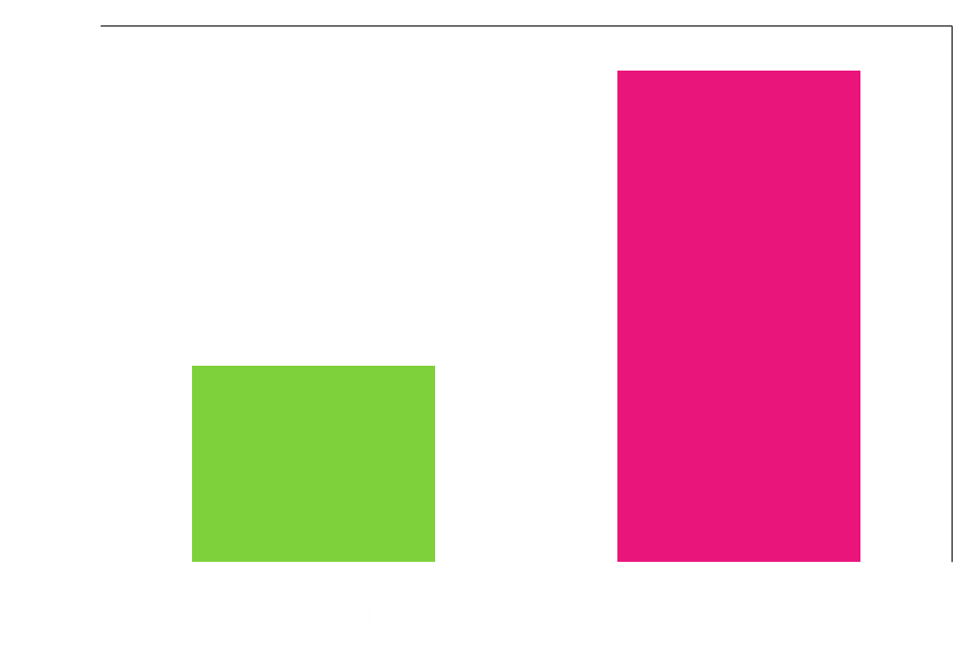
CÓDIGO INFARTO ROSARIO. IMPACTO DE UN MODELO EN RED INTEGRADA EN LA SALUD PÚBLICA.
RESULTADOS
Nº de pacientes con IAMCEST reperfundidos
180 p
210 p
165 p
INCREMENTO
DEL 150 %
66 p
AÑO 2014
AÑO 2015
AÑO 2016
AÑO 2017

Slide 41

CÓDIGO INFARTO ROSARIO. IMPACTO DE UN MODELO EN RED INTEGRADA EN LA SALUD PÚBLICA.
RESULTADOS
Tiempos de Actuación
p= 0.001
Reducción
69 min.
Reducción
85 min
Reducción
123 min
p= ns
159
121
2014
2015
2016
2017
TIEMPO PACIENTE
TIEMPO DEL SISTEMA
TIEMPO DE ISQUEMIA TOTAL

Slide 42
CÓDIGO INFARTO ROSARIO. IMPACTO DE UN MODELO EN RED INTEGRADA EN LA SALUD PÚBLICA.
68 %
2016
56 %
56 %
p= 0.014
2015
2016
2017

Slide 43
CÓDIGO INFARTO ROSARIO. IMPACTO DE UN MODELO EN RED INTEGRADA EN LA SALUD PÚBLICA.
AGRADECIMIENTO
Hospitales con Unidad Coronaria
Hospital Provincial del Centenario (Dres. A. Rascón, L. Frontini, O. Pellizzon, C. Calenta, M. Najenson, L. Arias, L. Mas, B. Manavella, R. Leiva)
Hospital de Emergencias Clemente Álvarez (Dres. M. Marino, L. Keller)
Hospital Provincial de Rosario (Dr. G. Beristain, Dra. A. Área Castelli )
Hospitales sin Unidad Coronaria (Guardia Externa)
Hospital Alberdi (Dra. M. Variego)
Hospital Carrasco (Dra. I. Vargas)
Hospital Roque Sáenz Peña ( G. Bongiovanni)
Hospital Eva Perón (Granadero Baigorria) (Dra. C. Mancuso)
Hospital Anselmo Gamen VGG (Dra. P. Del Greco)
Policlínico San Martín (Dr. J. Buera)
Sistema Integrado Emergencia Sanitaria (S.I.E.S)
(Dr. A. Pafundi, Dra. J. Kinkela)
Autoridades de Ministerio de Salud de la Provincia de Santa Fe y de la Secretaria de Salud Pública de la Municipalidad de Rosario
(Dr. F. Fiorilli, A. Chapelet, P. Beletich)

Slide 44
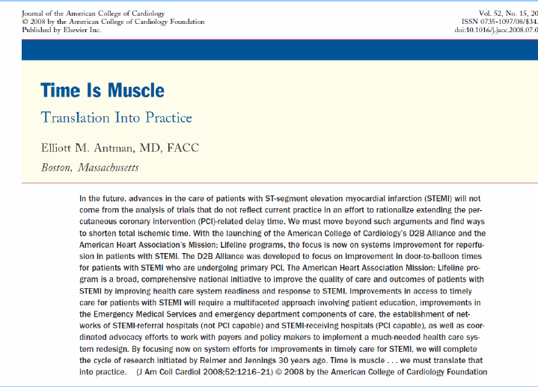
En el futuro, los avances en la atención de pacientes con IAMCEST vendrán solo a partir de estudios que reflejen la práctica actual, tratando de ampliar el uso de la ICPp pero disminuyendo el retardo a la consulta.

Slide 45
Debemos ir más allá de todos los argumentos y encontrar formas de acortar el tiempo de isquemia total.

Slide 46
Las mejoras en el acceso a la atención adecuada de los pacientes con IAMCEST requieren un enfoque multifacético que involucre:
educación del paciente,
mejoras en los SEM
establecimiento de una red de hospitales de referencia (con y sin capacidad de hacer ICP)

Slide 47
Tiempo es Músculo …
trasladémoslo a la práctica

Slide 48

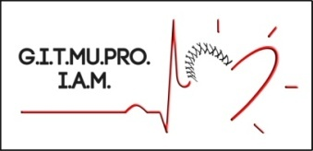
Gracias por su atención !!!
www.hemodinamiahpc.com.ar

